Slide 1
Journée Peinture à l’eau
17 Septembre 2019
Les billes de verre et les marquages routiers
Pascal Hivert
Directeur Commercial Potters

Slide 2
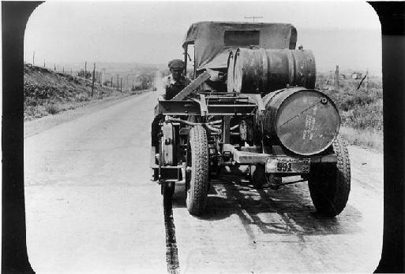

Slide 3
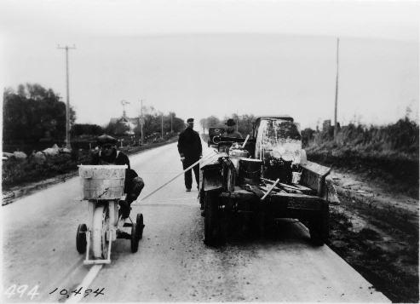

Slide 4
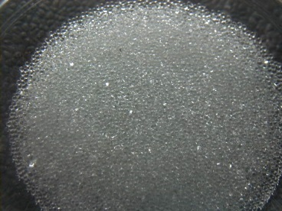
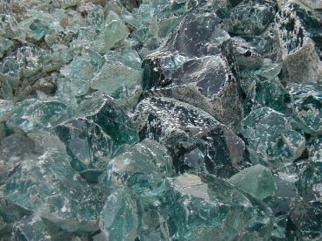
Principe de fabrication
.

Slide 5
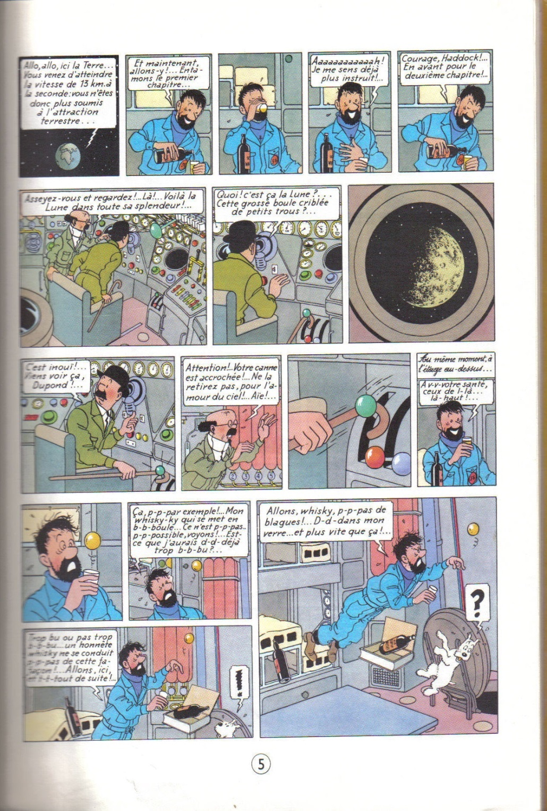

Slide 6
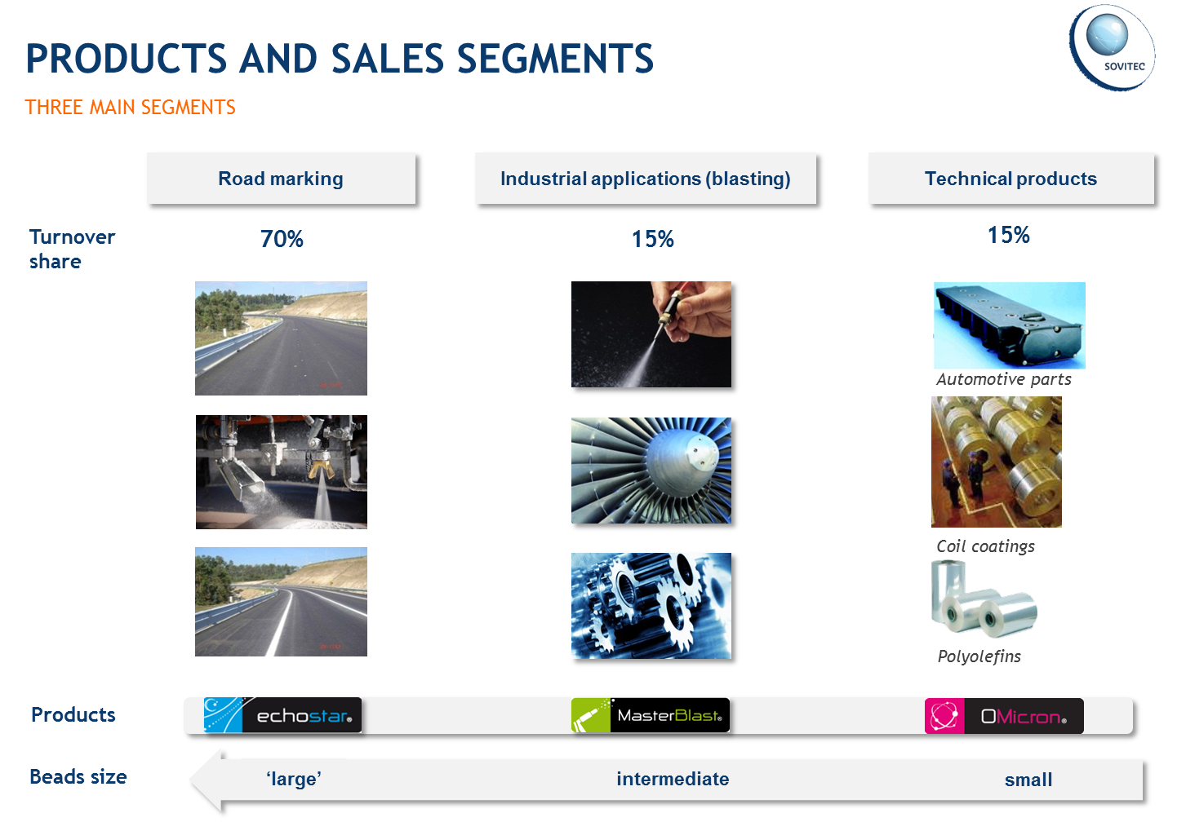

Principaux marchés
Marquage routier
Traitement de surface
Plasticques
0-5 µm
Taille des billes
200-1700µm
40-200 µm
Large
0-40 µm
Ultra Fine

Slide 7
DE L’UTILITE DES BILLES DE VERRE POUR UN MARQUAGE ROUTIER
APPORTER DE LA RETROREFLEXION
AUGMENTER LA DURABILITE
DIMINUER LA GLISSANCE

Slide 8
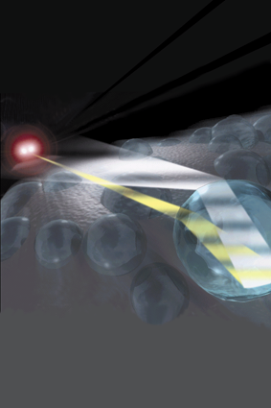
PRINCIPE DE LA RETROREFLEXION

Slide 9
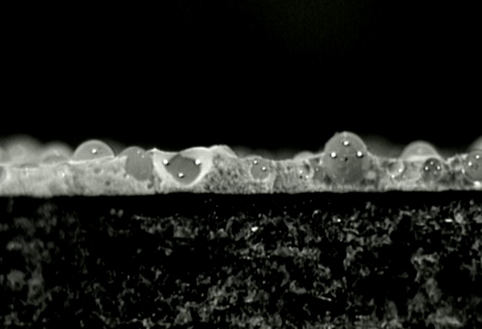
Vue d’un marquage en coupe

Slide 10
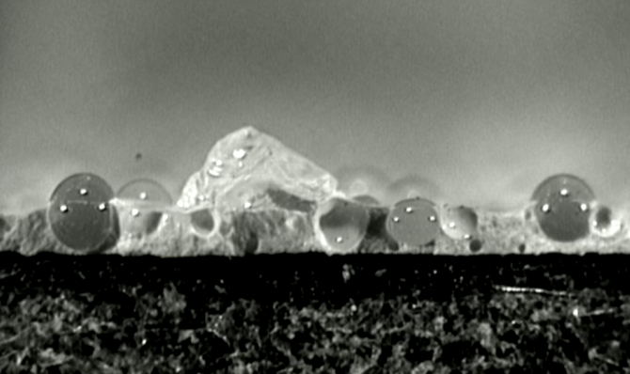
Vue d’un marquage en coupe, avec agrégats

Slide 11
LA SAINTE TRINITE DU MARQUAGE!
DE BONS PRODUITS (Baillonville!)
DE BONS APPLICATEURS ET UN EQUIPEMENT BIEN REGLE
UNE BONNE APPLICATION

Slide 12
PARAMETRES INFLUANT LA RETROREFLEXION
Qualité de la bille : elle doit être la plus sphérique possible, sans défauts internes, avec une granulométrie contrôlée.
Quantité de billes : le nombre de billes augmente la rétroréflexion
Conditions d ’applications
Taux d ’enfoncement des billes
Quantité de dioxyde de titane

Slide 13

QUALITE DE LA BILLE : SPHERICITE
D1
d
D2
D
Microbille allongée, considérée
comme défaut si D / d >1.2
Microbille supportant un satellite complètement soudé,
considérée comme défaut si D2/D1>1.2
d
D
Microbille supportant un ou deux satellites,
considérée comme défaut si d / D<1/4
(d=diamètre du plus gros satellite)
Grains
l
L
Microbille en forme de goutte,
considérée comme bille défaut si L/l>1.2
Microbille opaque

Slide 14
Rétroréflexion en fonction du grammage

Slide 15
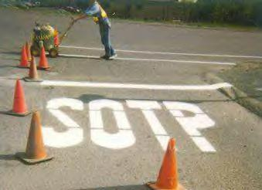
Et un bon applicateur...

Slide 16
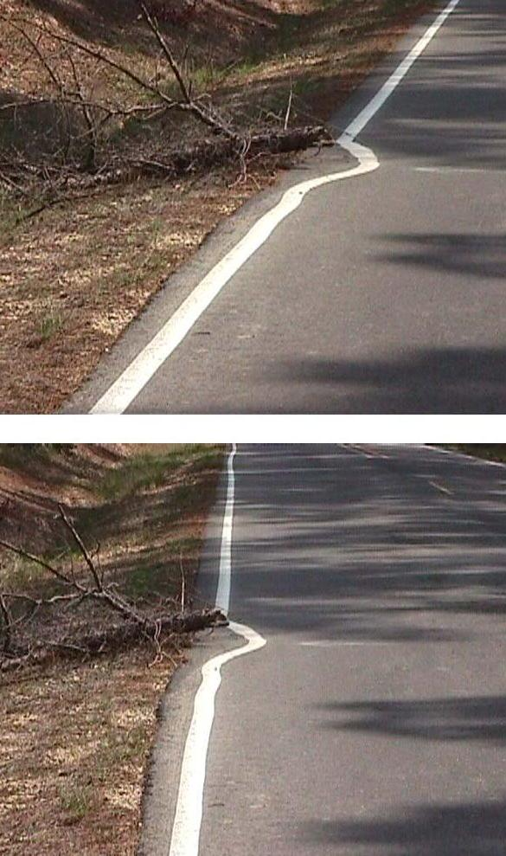
Et une bonne technique d’application..!

Slide 17
AUGMENTER LE SRT

Slide 18
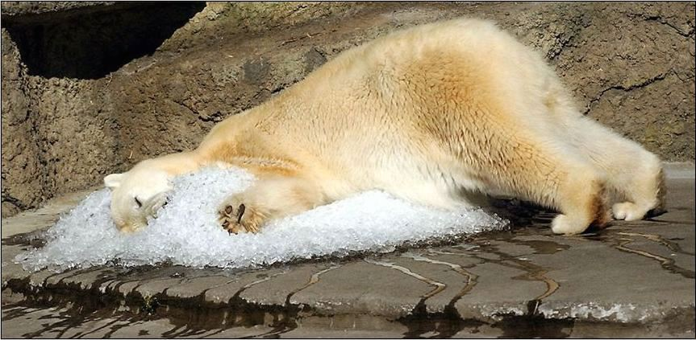

Slide 19
Utilité du traitement
Contrôler l'enfoncement des billes
Assurer un bon accrochage sur le produit de marquage
Réduire le phénomène d'arrachement

Slide 20


Types d’enfoncements

Slide 21

Niveaux de rétroréflexion

Slide 22
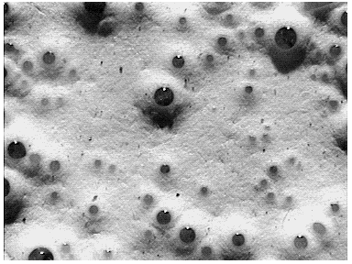
Enfoncement important
B.23

Slide 23
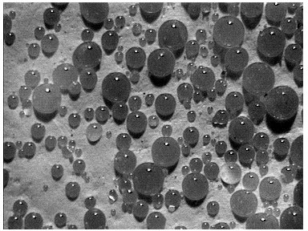
Enfoncement faible
B.21

Slide 24
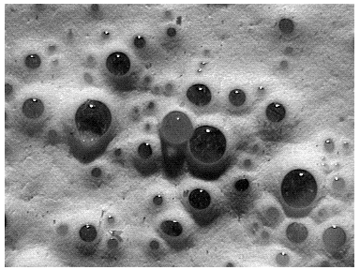
Bon enfoncement

Slide 25
Liaison bille – produit de marquage
WETTING EFFECT
WET LAYER LEVEL
DRY LAYER LEVEL
BINDER

Slide 26
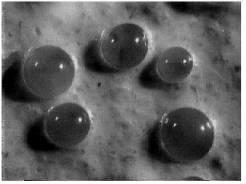
INFLUENCE DU TRAITEMENT
INITIAL
FINAL
With coating
3,150,000 roll-overs
No Coating
1,450,000 roll-overs

Slide 27
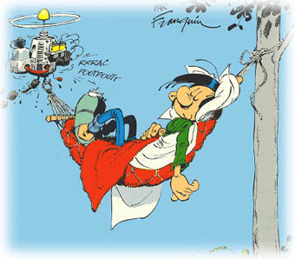
PRESQUE FINI !...

Slide 28
ACCELERATEUR DE SECHAGE POUR PEINTURES A L’EAU
Ce produit consiste en un mélange de billes de saupoudrage et d’un additive spécifique de couleur blanche
Il est utilisable dans les mêmes conditions qu’un produit de saupoudrage classique
Temps de séchage divisé environ par 3
Applicable par en condition humide et par temps froid
Augmentation de la période d’applicabilité de la peinture
Augmentation de la productivité de la machine d’application
Possibilité de finir plus facilement le stock de peinture en fin de saison
Application de marquages Type II plus facile
Aucun impact négatif sur la durabilité et les performances de la peinture
Systèmes certifiés par l’ASCQUER

Slide 29
QUELQUES EXEMPLES D’APPLICATIONS SUR ROUTE
Pays | Dosage peinture (g/m²) | Dosage accélérateur (g/m²) | Température extérieure (°C) | Taux d’humidité (%) | Temps de séchage réduit par
France | 650 | 370 | 7 | 75 | 3 (8mn)
France | 300 | 300 | 17 | 71 | 3 (8mn)
Hongrie | 350 | 350 | 2 | 93 | 4 (4mn)
France | 410 | 310 | 3 | 66 | 3 (4mn)

Slide 30
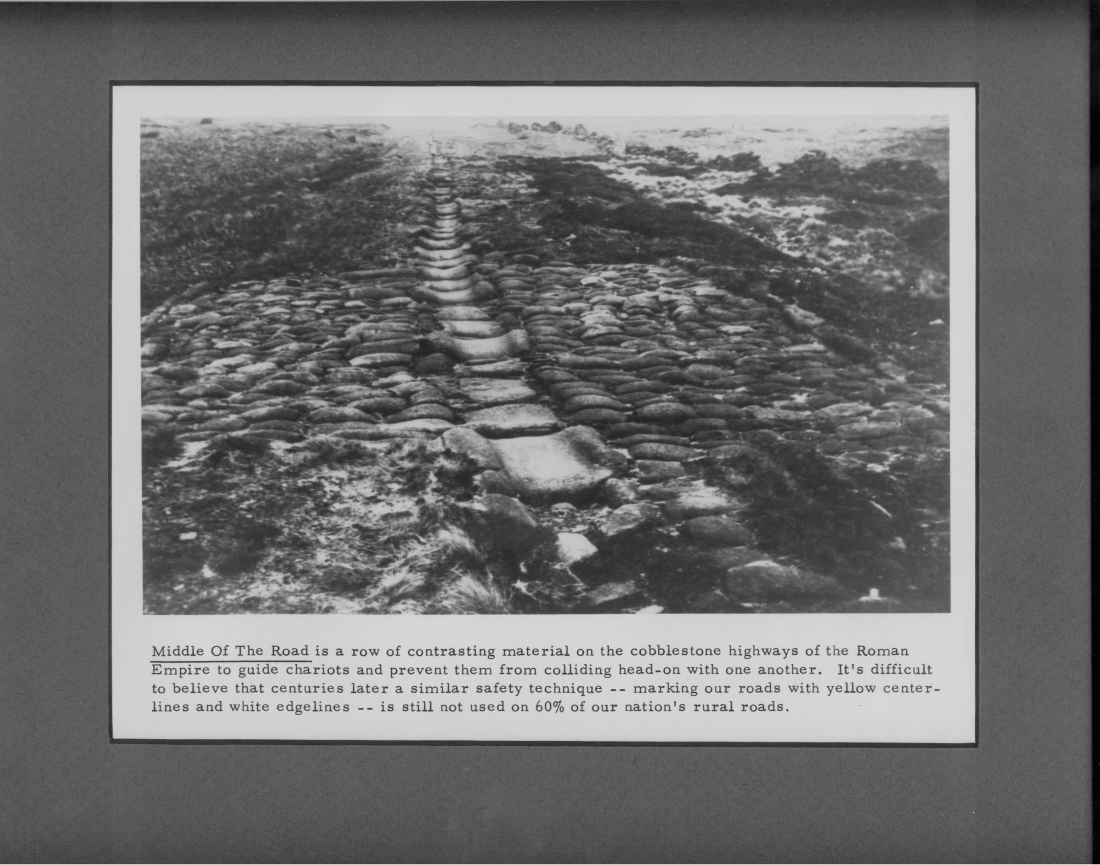

Slide 31
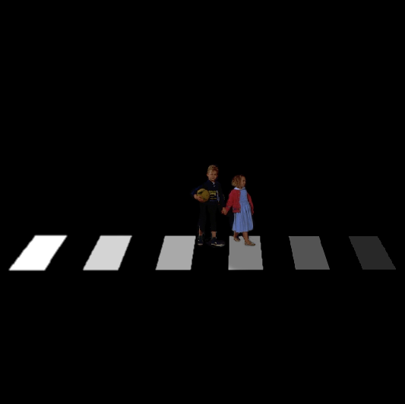
Visibilité d’un marquage
600
300
200
150
100
50
R_{L} in mcd/m² / lx

Slide 32
Merci pour votre attention!

